Slide 1
Voeren en verzorgen Periode 4
Geiten

Slide 2
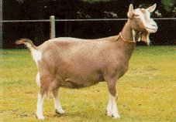
Oorsprong
Geiten behoren tot de oudst bekende landbouwhuisdieren.
Ze werden gebruikt als lastdier en om hun melk, vlees, huiden en mest te gebruiken/verkopen.
Toggenburger = melkgeit

Slide 3
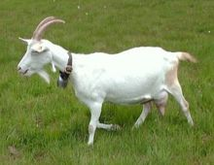
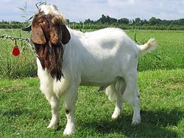
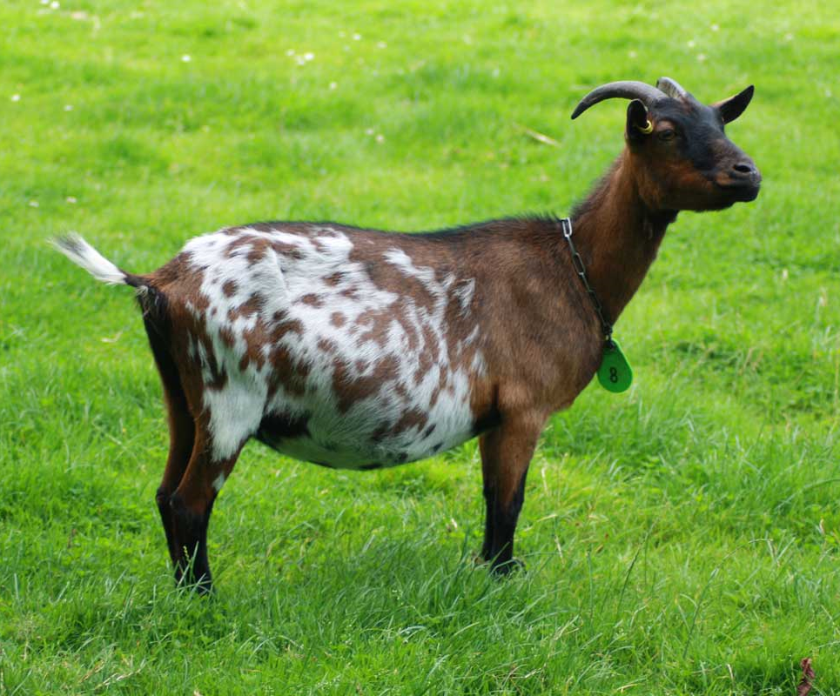
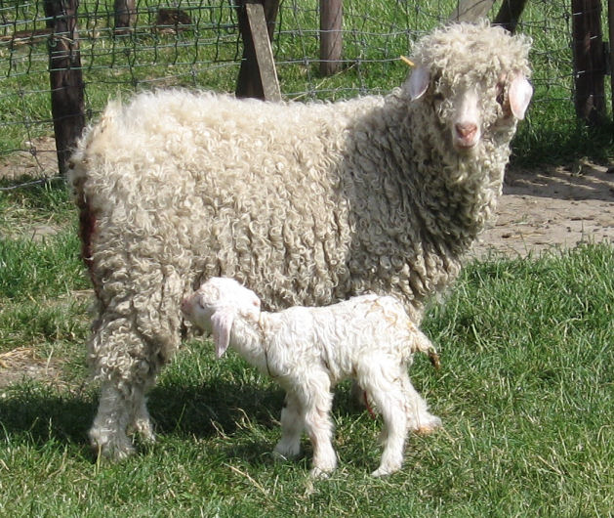
In Nederland zijn 4 varianten:
Melkgeiten: Zwitserse Saanengeit
Vleesgeiten: Boergeit
Hobbydieren: dwerggeit
Geiten die voor de vacht worden gehouden: Angorageit

Slide 4
Gebit
Geiten hebben alleen tanden in de onderkaak!
in totaal 8 snijtanden.
Wel hebben ze kiezen in de boven- en onderkaak.
12 kiezen boven en 12 kiezen onder.
Hoe lees je de leeftijd van een geit af?
Aan het wisselen van de snijtanden.
Als een geit 3 jaar is zijn alle melktanden gewisseld.

Slide 5
Voeding
Ruwvoer: gras en hooi
Krachtvoer: geitenbrok
Geiten zijn kieskeurige eters…. ???
Zeer gevoelig voor smaakafwijkingen en veranderingen in voer.
Giftig: boterbloem, buxus, klaproos, rododendron

Slide 6
VEM
Voeder Eenheid Melk = hoeveelheid energie per kg product

Slide 7
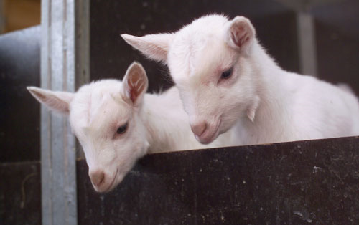
Lammetjes
Melkproductie komt op gang doordat vlak voor het aflammeren prolactine (hormoon) de melkproductie als het ware aanzet.

Slide 8
Aan de slag
Maak de opdrachten van geiten
Oefen de rassen van geiten

